Slide 1
總務處報告
報告人：總務主任 羅美惠
110.08.21

Slide 2
總務處組織
總務處
總務主任
事務組
出納組
文書組
工 友
警 衛
午餐秘書

Slide 3
校園門禁管理注意事項
◎上課時間：（不對外開放）
家長或訪客非經警衛室辦理會面或入校手續，不得進入校區。(換證、背心)
學生進入校園後，不得擅自外出。
學生若需要離校，須向班導師填寫「學生外出單」。經導師同意並簽名後交由警衛，俟家長到校接回時始可放行。

Slide 4
校園門禁管理注意事項
◎訪客換證規定：
幼兒園家長：開學時製發接送證
臨時性訪客 經警衛電話聯絡通知受訪單位，取得同意後再向警衛申請換證手續 始可入校。

Slide 5
校園開放注意事項
◎校園開放原則：
校園開放時間：
上課日： 上午五時半至七時。 下午五時至七時。
假日： 上午五時半至下午七時。
開放活動區域：操場、庭園
疫情期間，上述原則將依上級指示調整。

Slide 6
飲用水注意事項
◎校內飲水機皆定期更換濾心、保養，全校師生的飲用水安全無虞，但請學生務必自備飲水杯，並請家長提醒孩子保持飲水杯的乾淨衛生。

Slide 7
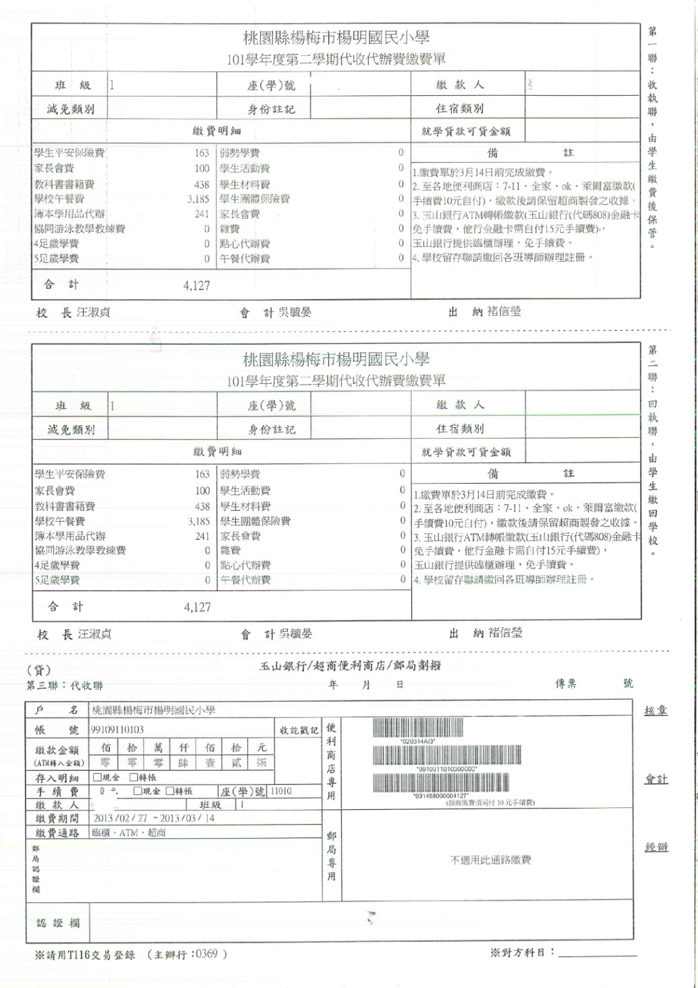
學生註冊注意事項

Slide 8
學生註冊注意事項
● 新生註冊三聯單於開學後1個月內發放，
請學生帶回，
● 有任何註冊相關疑問，可向導師或出納組長
查詢,電話:4754929-853

Slide 9
午餐注意事項
一週用餐五天，每日供應3菜1湯，每週供應水果2天。另配合本市天天安心食材政策:每週二、三、四供應有機蔬菜；天天食用非基改食材。
基於教育立場，在校學生原則上一律參加學校午餐，遇有特殊或過敏食物不能食用時，請告知班級導師。
敬請家長協助孩子記得帶餐具，為了個人衛生，請盡量用自己的餐具。學生上學日若未帶餐具，學校有備用消毒過之餐具，家長無須親送。

Slide 10
午餐注意事項
110學年第一學期開學日為9月1日，當日在校用餐，本學期用餐99天，費用為37元*99天=3663元，費用合併於註冊三聯單同時繳交。
本校依據「桃園市所屬各級學校無力支付午餐費學生補助實施要點」無力支付午餐費學生補助款，落實照顧弱勢學童，使其安心在校用餐及快樂學習。
教育部建置校園食材登錄平臺，可查看學校當日午餐菜色照片，歡迎上網瀏覽： https://fatraceschool.moe.gov.tw/frontend/

Slide 11
孩子的小事，就是我們的大事！
感謝聆聽 敬請指教！

